Slide 1
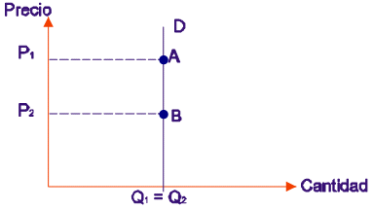
ELASTICIDAD PERFECTAMENTE INELASTICA

Slide 2
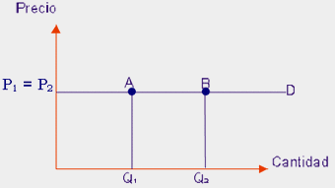
ELASTICIDAD PERFECTAENTE ELASTICA

